Slide 1










FreeRTOS 内核实现与应用开发实战指南
事件(集)
淘宝：fire-stm32.taobao.com
论坛： www.firebbs.cn
扫描进入淘宝店铺

Slide 2
主讲内容
01
事件的基本概念
02
事件的运作
03
FreeRTOS事件的实现
参考资料:《FreeRTOS 内核实现与应用开发实战指南》

Slide 3
事件的基本概念
事件是一种实现任务间通信的机制，主要用于实现多任务间的同步，但事件通信只能是事件类型的通信，无数据传输。与信号量不同的是，它可以实现一对多，多对多的同步。即一个任务可以等待多个事件的发生：可以是任意一个事件发生时唤醒任务进行事件处理；也可以是几个事件都发生后才唤醒任务进行事件处理。同样，也可以是多个任务同步多个事件。
事件组存储在一个EventBits_t类型的变量中，其中有24个位用来实现事件标志组。每一位代表一个事件，任务通过“逻辑与”或“逻辑或”与一个或多个事件建立关联，形成一个事件组。事件的“逻辑或”也被称作是独立型同步，指的是任务感兴趣的所有事件任一件发生即可被唤醒；事件“逻辑与”则被称为是关联型同步，指的是任务感兴趣的若干事件都发生时才被唤醒，并且事件发生的时间可以不同步。

Slide 4
事件的特性
FreeRTOS提供的事件具有如下特点：
事件只与任务相关联，事件相互独立，一个32位的事件集合
事件仅用于同步，不提供数据传输功能。
事件无排队性，即多次向任务设置同一事件(如果任务还未来得及读走)，等效于只设置一次。
允许多个任务对同一事件进行读写操作。
支持事件等待超时机制。

Slide 5
事件
在FreeRTOS事件中，每个事件获取的时候，用户可以选择感兴趣的事件，并且选择读取事件信息标记，它有三个属性，分别是逻辑与，逻辑或以及是否清除标记。当任务等待事件同步时，可以通过任务感兴趣的事件位和事件信息标记来判断当前接收的事件是否满足要求，如果满足则说明任务等待到对应的事件，系统将唤醒等待的任务；否则，任务会根据用户指定的阻塞超时时间继续等待下去。
FreeRTOS的事件用于事件类型的通讯，无数据传输，也就是说，我们可以用事件来做标志位，判断某些事件是否发生了，然后根据结果做处理。
思考一下：那为什么不用变量呢？用作同步，那与信号量有啥区别？
事件的发送操作是不可累计的，而信号量的释放动作是可累计的。事件另外一个特性是，接收任务可等待多种事件，即多个事件对应一个任务或多个任务。同时按照任务等待的参数，可选择是“逻辑或”触发还是“逻辑与”触发。这个特性也是信号量等所不具备的，信号量只能识别单一同步动作，而不能同时等待多个事件的同步。

Slide 6
事件运作机制
接收事件时，可以根据感兴趣的参事件类型接收事件的单个或者多个事件类型。事件接收成功后，必须使用xClearOnExit选项来清除已接收到的事件类型，否则不会清除已接收到的事件，这样就需要用户显式清除事件位。还可以自定义通过传入参数xWaitForAllBits选择读取模式，是等待所有感兴趣的事件还是等待感兴趣的任意一个事件。
设置事件时，对指定事件写入指定的事件类型，设置事件集合的对应事件位为1，可以一次同时写多个事件类型，设置事件成功可能会触发任务调度。
清除事件时，根据入参数事件句柄和待清除的事件类型，对事件对应位进行清0操作。

Slide 7
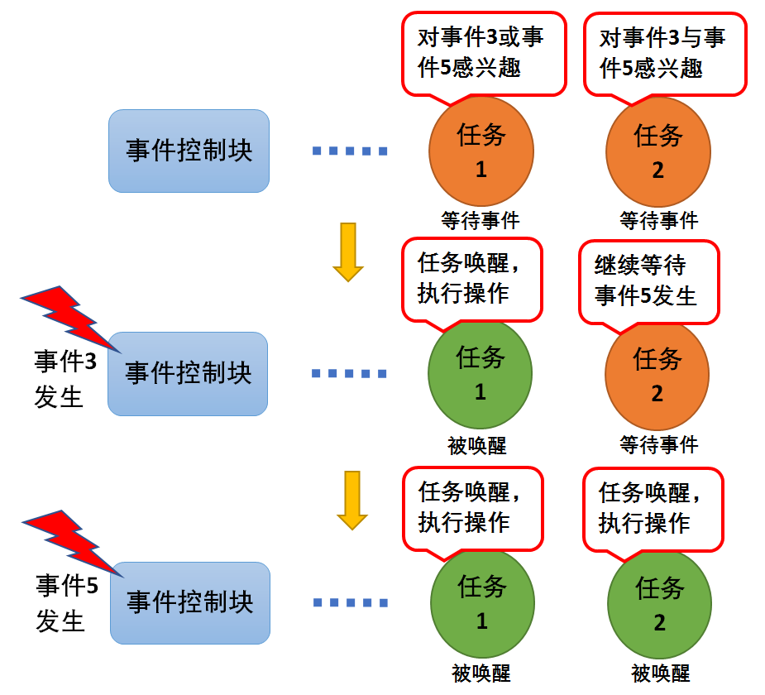
xxxxxx

Slide 8
事件控制块
事件标志组存储在一个EventBits_t类型的变量中，该变量在EventGroup_t事件控制块构体中定义。
如果宏configUSE_16_BIT_TICKS 定义为1，那么变量uxEventBits就是16位的，其中有8个位用来存储事件组，如果宏configUSE_16_BIT_TICKS 定义为0，那么变量uxEventBits就是32位的，其中有24个位用来存储事件组。

Slide 9
创建事件
xEventGroupCreate()用于创建一个事件，并返回对应的句柄，没有传入的参数。
删除事件
vEventGroupDelete()用于删除一个事件，传入要删除事件的句柄，在删除的
时候，如果有任务阻塞在这个事件上，那么就要把事件从等待事件列表中移除。
当事件组被删除之后，阻塞在该事件组上的任务都会被解锁，并向等待事件的
任务返回事件组的值为0，

Slide 10

FreeRTOS 内核实现与应用开发实战指南
THANKS
论坛： www.firebbs.cn
淘宝：fire-stm32.taobao.com
扫描进入淘宝店铺

